Slide 1
מספר מאומתים, ממוצע נע 7 ימים 9,641 מאומתים חדשים אתמול
10 ימים מתחילת הסגר
פתיחת סגר שלב 1
פתיחת סגר שלב 2
פתיחת חנויות רחוב שלב 3
תחילת הסגר
חג חנוכה
פתיחת מתחמי ביג שלב 4
תחילת הסגר
הידוק הסגר
פיילוט קניונים

Slide 2
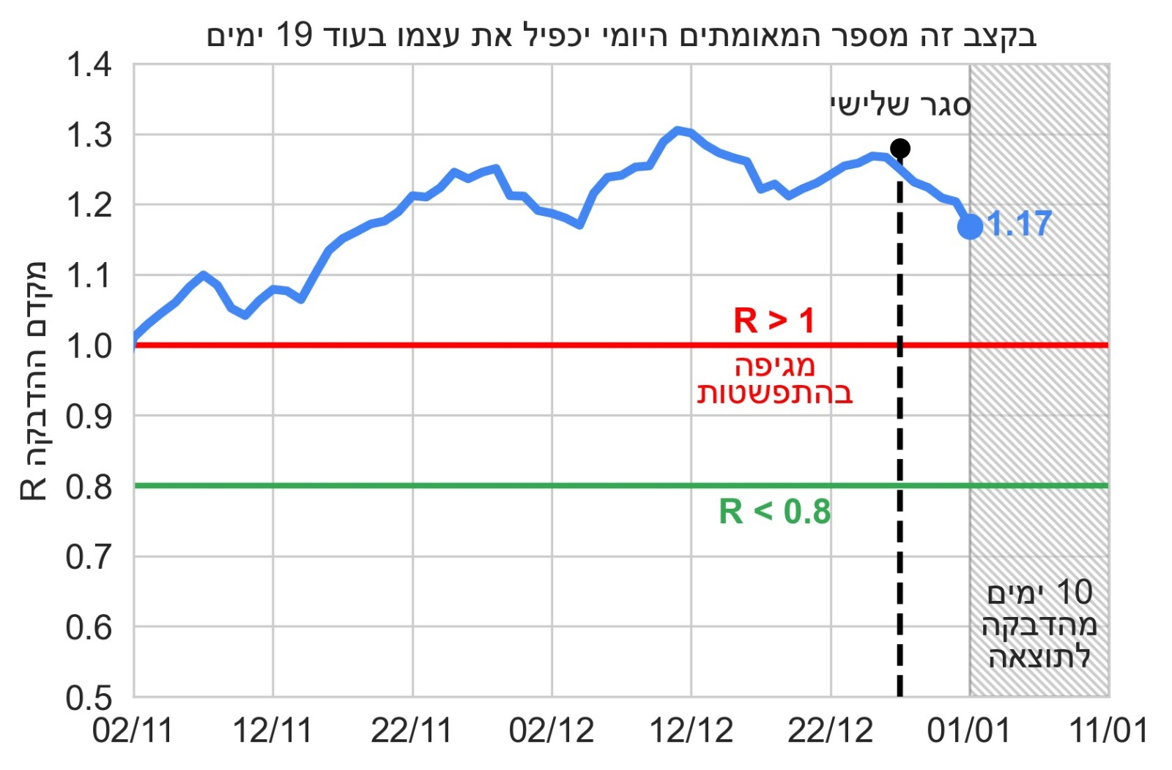
מקדם ההדבקה

Slide 3
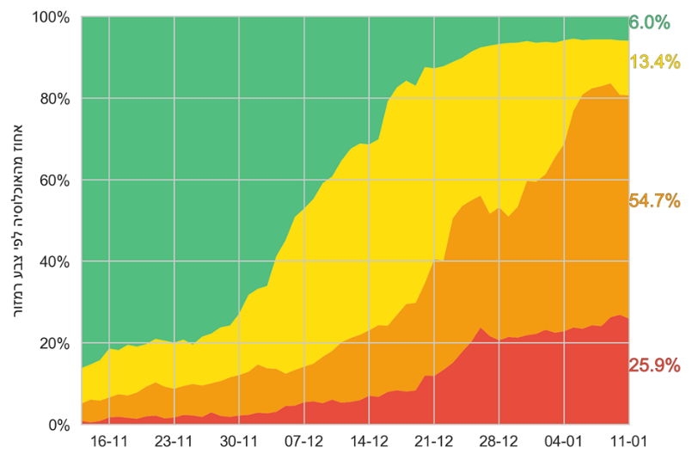
נתוני רמזור / מגמות שינוי צבעים לפי הרמזור אדום 7.5+, כתום 6.0+, צהוב 4.5+
אחוז מכלל האוכלוסייה – לפי צבע

Slide 4
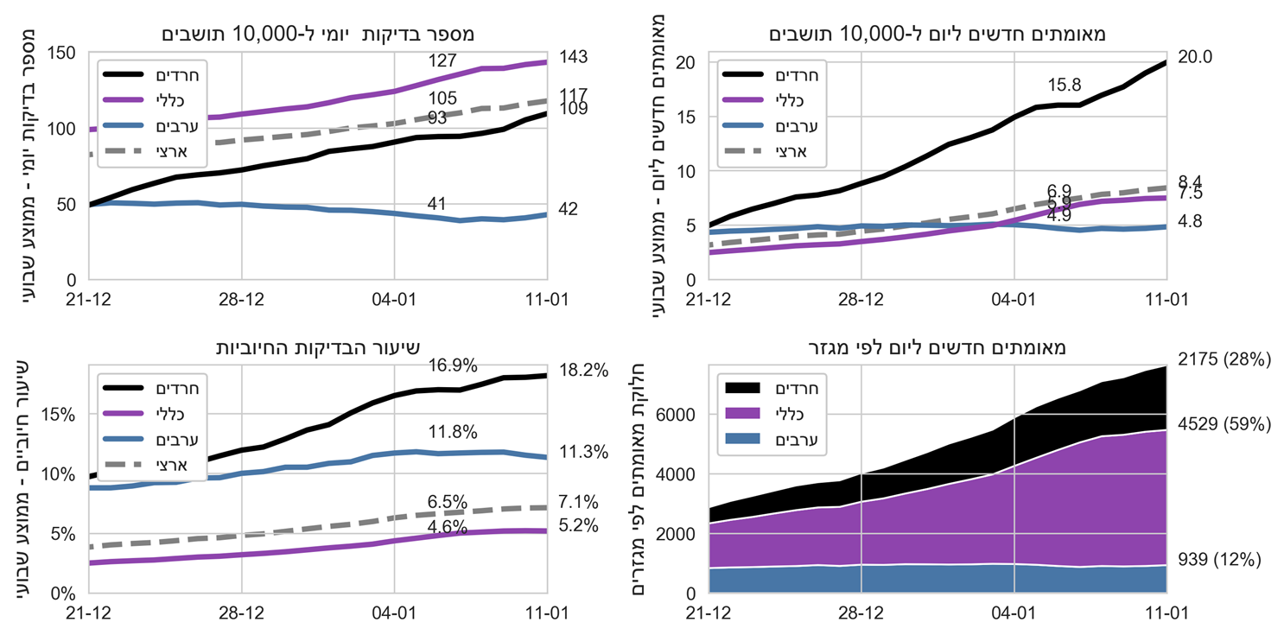
מגמות ארציות בחתך מגזרי (לפי 10k)

Slide 5
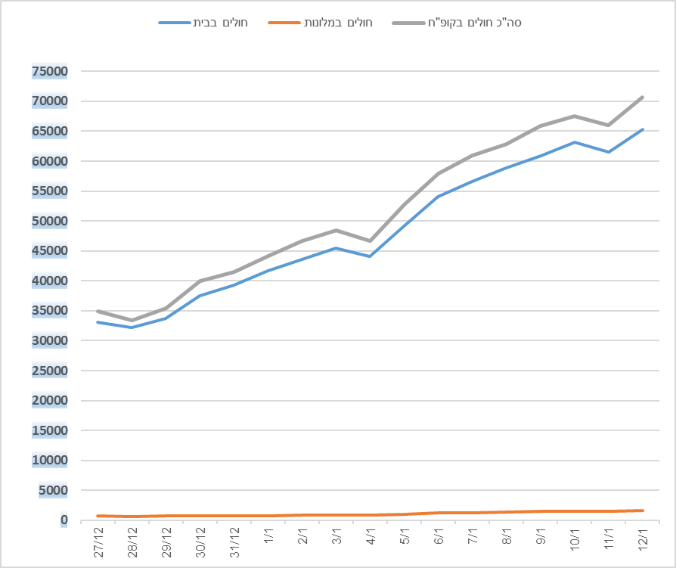
מאומתים במעקב בקהילה
70,676
65,356
34,930
33,101
671
1,562

Slide 6
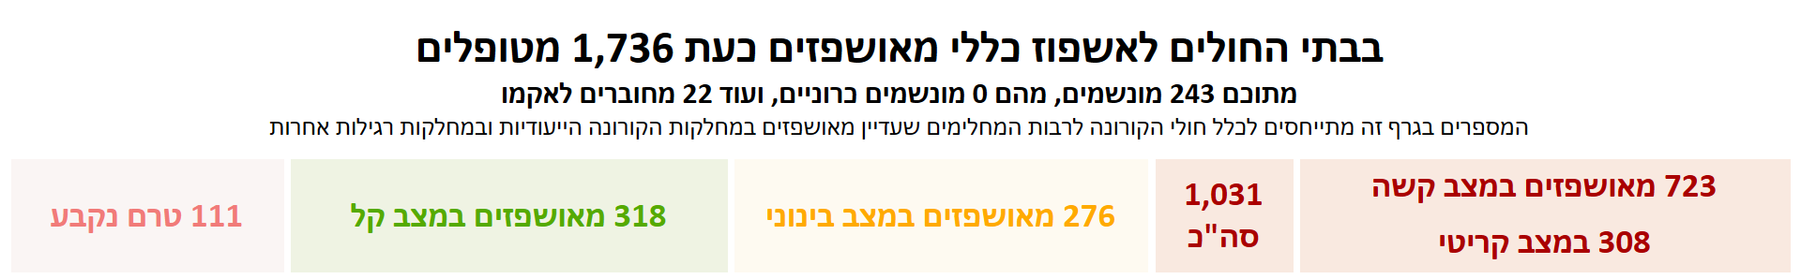
חולים מאושפזים

Slide 7
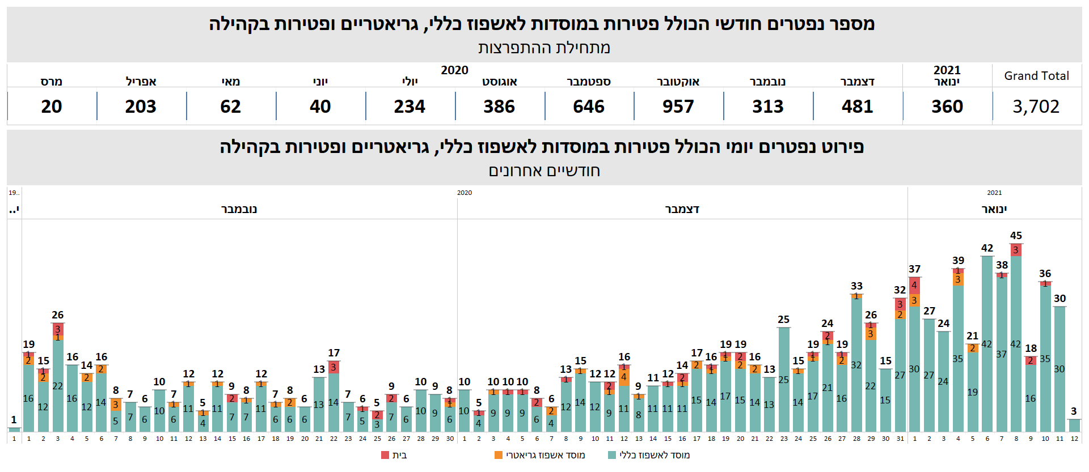
פטירות ליום

Slide 8
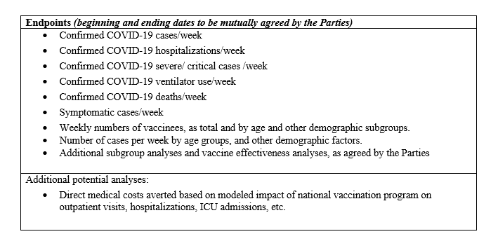
מידע אשר יועבר לפייזר

